Slide 1
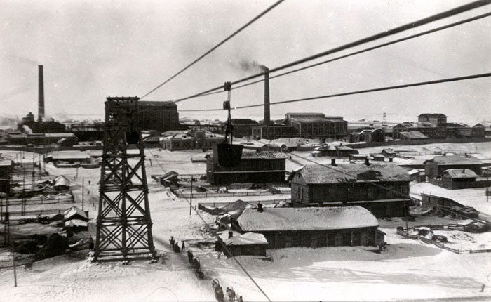
«Их объединил АИК»
(АИК – Автономная индустриальная колония «Кузбасс»)
92-летие АИК в Кузбассе

Slide 2
В августе 1918 г., в условиях гражданской войны и экономической разрухи, Владимир Ильич Ленин написал "Письмо к американским рабочим", в котором призывал их помочь в создании экономической базы нового рабочего государства: "... экономический кризис так глубок, что своими силами восстановить разрушенное хозяйство без оборудования и технической помощи из-за границы" Россия не сможет.
"Преданные делу, энергичные передовые рабочие Америки пойдут во главе всех рабочих из ряда промышленных стран, несущих Советской России свои технические знания, свою решимость пойти на лишения ради помощи рабоче-крестьянской республике для восстановления ее хозяйства".

Slide 3
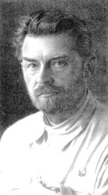
Голландский инженер Себальд Рутгерс и американцы Герберт Кальверт и Билл Хейвуд - делегаты конгресса Коминтерна, проходившего в 1921 г. в Москве, разработали проект быстрого восстановления экономики России.
Проект заключался в создании на территории России в районах, имеющих наибольший потенциал развития, "Промышленных трудовых колоний" с участием иностранных рабочих и специалистов. Проект получил поддержку конгресса и советского правительства.
Себальд Рутгерс -
председатель Правления
колонии и ее директор
В 1967 г. в честь директора АИК Себальда Рутгерса была названа одна из улиц Рудничного района г. Кемерово.

Slide 4
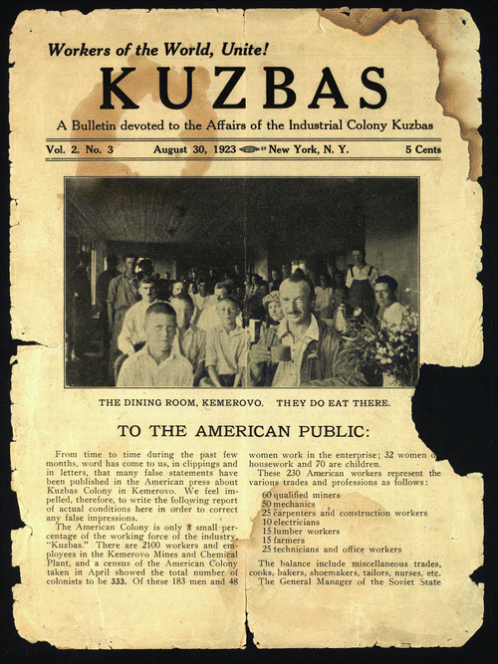
20/V-1922 г. в США вышел 1-й номер ежемесячного издания Американского бюро АИК "Бюллетень "Кузбасс" на английском языке, в котором Рутгерс писал:
"Колонисты, которые приедут в Россию, получат возможность обеспечить себе приличный уровень жизни, но не будут иметь возможности получать прибыль или разбогатеть. Приглашаются только те рабочие, которые хотят отдать работе всю свою энергию и которые желают и могут вынести тяготы начинания".

Slide 5
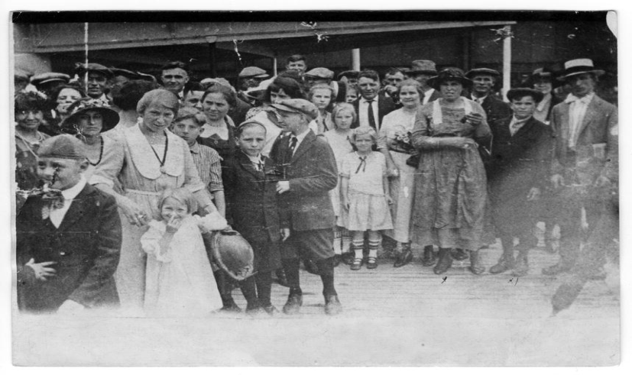
В конце 1921 г. была создана первая промышленная колония -АИК "Кузбасс" - советское государственное предприятие, которому передавались Кемеровский рудник и недостроенный коксохимзавод.
Автономия колонии заключалась в том, что она находилась в подчинении только у Совета Труда и Обороны и не подчинялась ни ВСНХ, ни местным органам власти.
Колонисты заключали с АИК 2-х годичный контракт и на протяжении всего периода существования колонии с 1922 по 1926 г. в Кузбасс ежегодно направлялось по несколько групп колонистов на смену отработавшим свой срок в АИК. Путь до Кемерова занимал тогда 2 недели.

Slide 6
25 мая 1922 г. в Кемерово прибыла первая партия колонистов — 70 человек во главе с Биллом Хейвудом. Люди ехали семьями, везли диковинное для сибиряков имущество, к примеру, стиральные машины (а электричества не было!). Несколько вагонов было заполнено инструментами, оборудованием.
Из-за границы для предприятий АИК было ввезено огромное количество
горного,
химического, электрического, строительного и сельскохозяйственного оборудования.

Slide 7
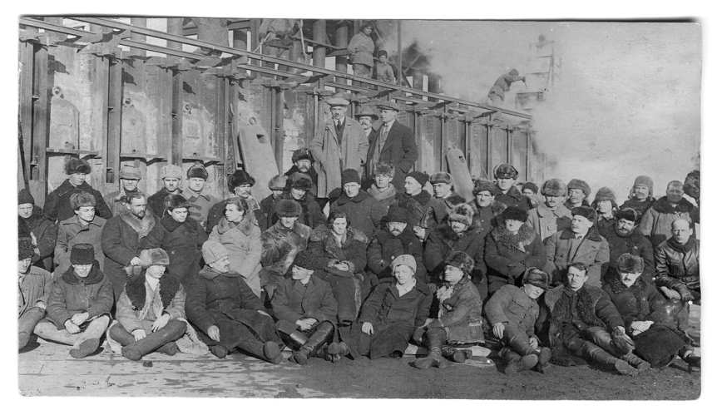
Всего в АИК " Кузбасс" из-за рубежа прибыло не менее 753 чел. (653 взрослых и 100 детей).
В АИК трудились люди более 30 национальностей. Крупнейшими национальными группами были: финская, американская, русская, немецкая, югославская. Иностранцы составляли ядро колонии, но вместе с ними работали и русские, их было в колонии около 5000.
Директор колонии, Себальд Рутгерс называл АИК «Наш маленький интернационал в Сибири».

Slide 8
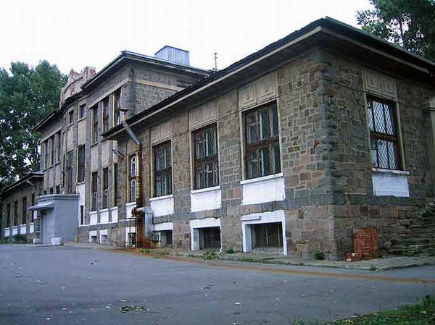
Центром деятельности колонии был Кемеровский рудник - здесь находилось Правление, в бывшем доме Управляющего жили директор С.Рутгерс и ведущие специалисты, эта территория была главной экспериментальной площадкой для внедрения европейской архитектуры и новейших для того времени строительных технологий.

Slide 9
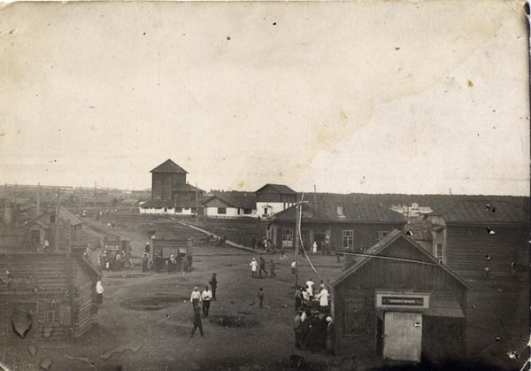
Профессиональный состав колонистов: шахтеры, плотники, слесари, механики, портные, сапожники, птичники и даже два радиооператора.

Slide 10
Целью колонистов было сделать АИК образцовым предприятием.
За время существования колонии аиковцами были реконструированы и электрифицированы шахты, достроен и пущен 1-й в Сибири коксохимический завод в Кемерово, проведена электрификация деревень, создана механизированная сельскохозяйственная ферма, построены первые благоустроенные поселки в городах Кузбасса. На Кемруднике работало пять школ: русская начальная, 1-й и 2-й ступени, семилетняя, американская, татарская. Во всех школах обучалось 964 ученика и работало 27 учителей. Было открыто 4 библиотеки (5,5 тысяч книг, из них около половины на английском языке).
Печать автономной индустриальной колонии «Кузбасс»

Slide 11
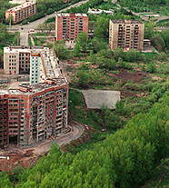
На Кемруднике на 5-ти шахтах работали около 5,5 тысяч человек. В распоряжении АИК имелись две телефонные станции, на 150 абонентов на руднике и на 100 — на химзаводе. Их обслуживали 10 телефонисток.
Для детей работников колонии был организован первый пионерский лагерь. Жизнь шла своим чередом, город рос и ширился.
Впечатляет статистика численности населения Кемерова: 1917 г. — 3 900,
1920 г. — 10 400,
1926 г. — 21 700 человек.

Slide 12
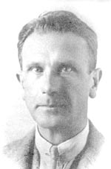
По приглашению Рутгерса в Кемерово прибыл известный голландский архитектор Ван Лохем для работы в должности инженера-архитектора. Вот записи из его дневника: «В то время различные здания были построены, но о планировке города никто не думал. Большая часть рабочих жили под землей, как мыши. Эти подземные пустоты были закрыты сверху настилами. Жители этих домов назывались земляниками. Увидев их жизнь, я решил, что уже через год никто более не будет жить в подобных постройках».
И. ван Лохем в 20-е годы
Рационализм, экономичные решения, высокое качество, конструктивная и стилистическая новизна отличали работу Ван Лохема.

Slide 13
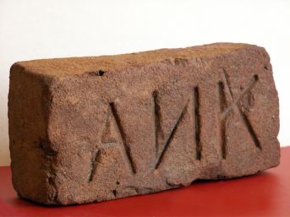
Обеспечение жилья электричеством, водопроводом и канализацией вынудило Ван Лохема отказаться от строительства отдельных жилых домов в пользу блокированной застройки. «Первоначально это вызвало большое сопротивление у рабочих, привыкших к своим отдельностоящим лачугам и находивших сомкнутую цепь домов отвратительной».
Строили невероятно быстрыми темпами, «по-американски». В первый строительный сезон (1926 г.) в Кемерово возвели около 200, а в следующем году — около 800 жилых домов. Помимо этого строились общежития для холостых рабочих, электростанция, фабрика, магазины, школа, пожарная часть и баня.
Не было в городе кирпича — Ван Лохем организовал его производство: прямо на строительных площадках создал небольшие заводы. Не хватало материалов — он предложил засыпные конструкции стен, которые определили основу жилых домов в Сибири вплоть до 60-х годов.

Slide 14
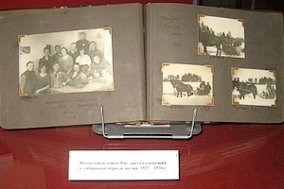
Колонисты модер-низировали не только промышленность, но и жизнь людей, опреде-лили направление дальнейшего развития.
В Кузбассе появились первые поселки для рабочих с типовыми благоустроенными домами, которые в Европе назывались «таунхаусы» («городской дом»).
Новый тип блокированного дома представлял собой несколько соединенных друг с другом домов с общими коммуникациями. В этих домах были водопровод, электричество, канализация, небольшие палисадники. Поселки, спроектированные Ван Лохемом, были отражением авангардной концепции в мировой архитектуре 1920-х годов – строительство стандартного и при этом комфортабельного массового жилья.

Slide 15
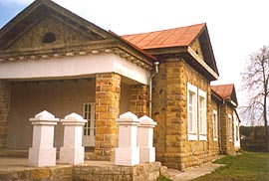
Таунхаусы есть и в современном Кемерове. Но это не дома «из прошлого», а жильё города будущего. В городе-спутнике Лесная Поляна нашли воплощение лучшие мировые тенденции градостроительного планирования и архитектуры. Этот проект малоэтажного строительства стал визитной карточкой Кемерова.
Автономная индустриальная колония «Кузбасс» осталась единственным примером создания иностранных промышленных колоний в СССР. Кузбассовцы не забыли эту интереснейшую страницу истории. В Кемерове на Красной горке сохранился целый комплекс сооружений, связанных с деятельностью АИК «Кузбасс».

Slide 16
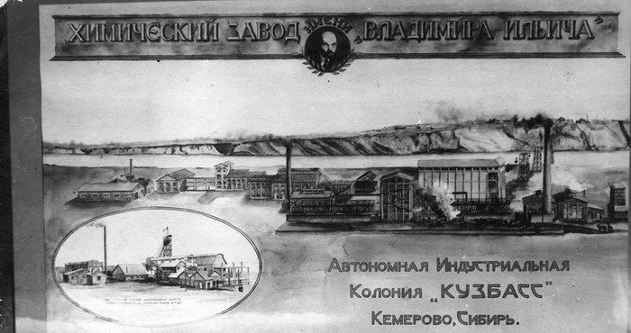
Спасибо
за
Внимание!
Презентацию составили: руководитель музея Боевой славы
МБОУ «СОШ № 44»Родионова И.В.
ученик 10а класса Сырбаков С.

